Slide 1
ПРАВОЗАЩИТНАЯ РАБОТА ФЕДЕРАЦИИ ПРОФСОЮЗНЫХ ОРГАНИЗАЦИЙ КИРОВСКОЙ ОБЛАСТИ И ЕЁ ЧЛЕНСКИХ ОРГАНИЗАЦИЙ

Slide 2
Основные направления деятельности
1
Профсоюзный контроль совместно с органами, осуществляющими контрольные и надзорные функции
2
Проведение проверок соблюдения работодателями норм
трудового законодательства (комплексных, тематических)
3
Оказание бесплатной юридической помощи (трудовое, жилищное, семейное, гражданское, земельное право)
4
Правовое обеспечение социального партнёрства
5
Информационно-просветительная и методическая работа

Slide 3
Численность профсоюзных работников, осуществляющих правозащитную деятельность

Slide 4
Соглашения о взаимодействии и сотрудничестве
С областной прокуратурой
С отделением Ассоциации юристов
С Государственной инспекцией труда в Кировской области
С Уполномоченным по правам человека
С главным федеральным инспектором аппарата ППП
С Управлением ГЗН, отделением Пенсионного фонда

Slide 5
Взаимодействие с прокуратурой
723 исковых заявления
28 млн.
рублей

Slide 6
Правовая инспекция труда
ФПОКО в цифрах
583
43
1,7млн.руб.
39
976
17
609
Жалобы и обращения граждан
Исковые заявления, экономи-ческая эффектив-ность
Обучение
Охрана
труда

Slide 7
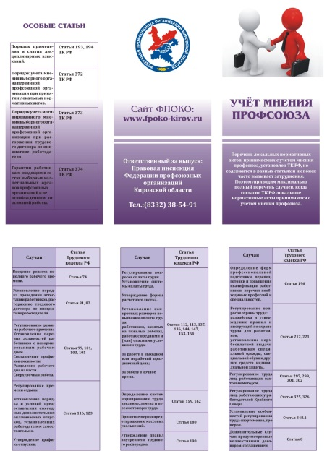
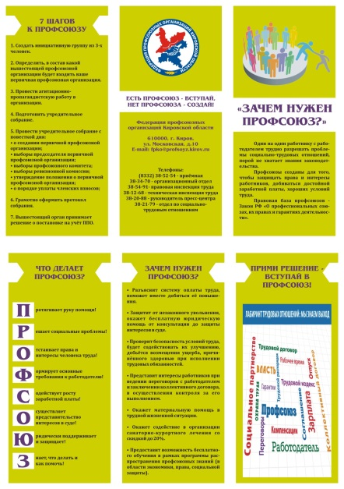
Методические пособия
Буклеты
Конкурсы
Акции

Slide 8
Правозащитная работа в Кировской областной территориальной организации Профсоюза работников народного образования и науки РФ
Вошли в топ-10 лучших региональных организаций
(из 80)
исковые заявления
300
экономическая эффективность
1 млрд.
по итогам «Года правовой культуры» в 2016 году

Slide 9
Правозащитная работа в Кировской областной территориальной организации Профсоюза работников жизнеобеспечения
Перерасчёт заработной платы за 2 года в пользу работников в соответствии со ст. 152 ТК РФ
Полное обеспечение СИЗ в соответствии с результатами аттестации рабочих мест
Предотвращение нарушения применения неполного рабочего времени

Slide 10
Правозащитная работа в Кировской областной территориальной организации Профсоюза работников здравоохранения
Отраслевое соглашение с Министерством здравоохранения Кировской области по основным направлениям социально-экономической защиты работников отрасли на 2017-2019 годы. Предусмотрен механизм прекращения трудовых отношений с членами профсоюза исключительно «с предварительного согласия» соответствующих вышестоящих выборных коллегиальных органов.

Slide 11
План первоочередных мероприятий по взаимодействию Правительства Кировской области и Федерации профсоюзов на период до 31.12.2017 года от 22.04.2017 г.
Распоряжение Правительства КО от 04.08.2017 №197 «О взаимодействии органов местного самоуправления, объединений работодателей и профсоюзных организаций на территории Кировской области»;
Соглашение между Федерацией профсоюзных организаций Кировской области, объединением работодателей и Правительством Кировской области на 2017 – 2019 гг.
Соглашение № 01-94 от 31.03.2016 г между Федерацией профсоюзов, Кировским союзом промышленников и предпринимателей (региональным объединением работодателей) и администрацией города Кирова на 2016 – 2019 гг.

Slide 12
Необходимость внесения изменений в Закон Кировской области «О ветеранах труда Кировской области»
динамика
роста
сокращается
проблема
наличия нужной
награды
увеличивается
рост
недовольства
ПРОБЛЕМЫ
ПРЕДЛОЖЕНИЯ
снижение
возрастного
ценза
участие
профсоюза
расширение
перечня
наград
If you prefer to buy from a dealer, we will match
with a member of our authorized dealer
network near you. Your VIP dealer representative

Slide 13
Перспективные задачи
Укрепление социального партнёрства на региональном и муниципальном уровнях
2017
Усиление влияния профсоюзов на ход законотворческого процесса
2018
Расширение общественного пространства для развития профсоюзного движения
2019
2020

Slide 14
СПАСИБО ЗА ВНИМАНИЕ

